Slide 1
烃的含氧衍生物
第三章
乙醇 醇类

Slide 2
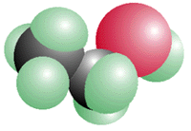
乙 醇 结 构
化学式：
C₂H₆O
H
H
结构式：
H
C—C—O—H
乙醇分子的比例模型
H
H
醇的官能团－－羟基
写作－OH
结构简式：
CH₃CH₂OH或C₂H₅OH

Slide 3
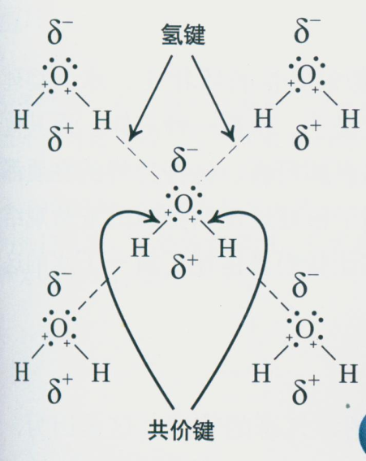
物 理 性 质
乙醇俗称酒精
颜 色 ：
气 味 ：
状 态：
密 度 ：
溶解性：
挥发性：
无色透明
特殊香味
液体
比水小
20⁰C时的密度是0.7893g/cm³
跟水以任意比互溶
能够溶解多种无机物和有机物
易挥发
启迪思考：如何分离水和酒精？
工业上如何制取无水的乙醇？

Slide 4
化 学 性 质
结构与性质分析
β－C原子
H
H
α－C原子
H
C—C—O—H
④
官能团－－羟基（－OH）
H
H
②
①
③
乙醇分子是由乙基（—C₂H₅）和羟基（—OH）组成的，羟基比较活泼，它决定着乙醇的主要性质。在标注处均可断键反应。

Slide 5
１、乙醇与钠的反应（取代反应）
乙醇比水更难电离，所以乙醇与钠反应要比水与钠反应缓和得多。
２、乙醇的氧化反应
A醇可以燃烧生成CO₂和H₂O
B能被高锰酸钾氧化

Slide 6

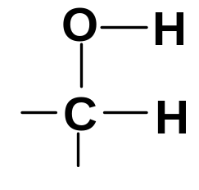
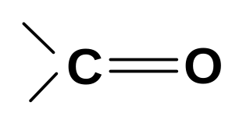
C发生催化（脱氢）氧化成醛或酮
Cu
2CH₃ CH
OH
+
O
2 CH₃ CHO
+ 2H₂O
2
2
△
[O]
Cu
2RCH
OH
+
O
2RCHO
+ 2H₂O
2
2
△
氧化为醛
R
Cu
R
2
CHOH
+ O₂
2
+ 2H₂O
△
C
O
R'
R'
氧化为酮

Slide 7

CH₃
Cu/△
R₁ – C – O H + O₂
不反应
CH₃
(不发生此反应）
丙酮

Slide 8
总述
1ºROH 脱氢得醛，能继续氧化成酸。
2ºROH脱氢得酮。
3ºROH不发生脱氢反应。
C₅H₁₂O的醇能氧化成醛的有几种？能氧化成酮的有几种？不能氧化的有几种？

Slide 9
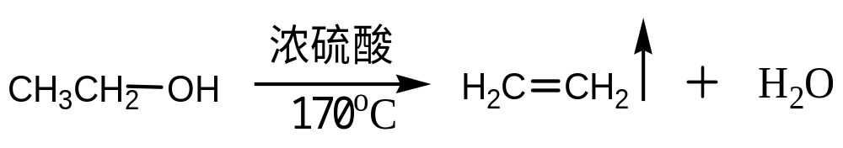
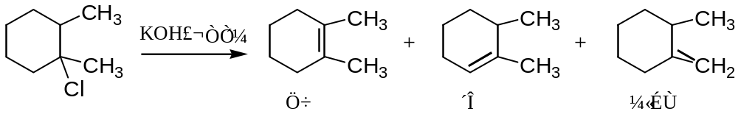
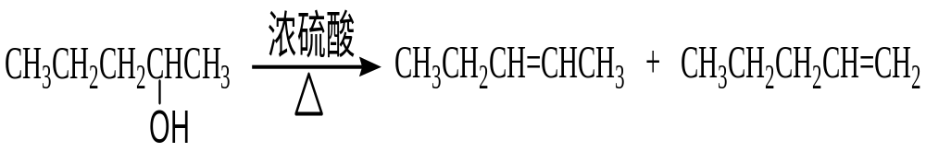
３、乙醇的脱水反应
（１）分子内脱水（消去反应）
札依采夫规则

Slide 10
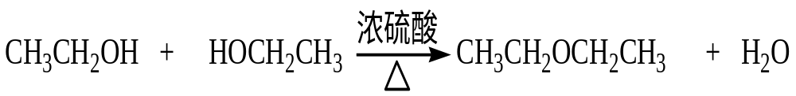
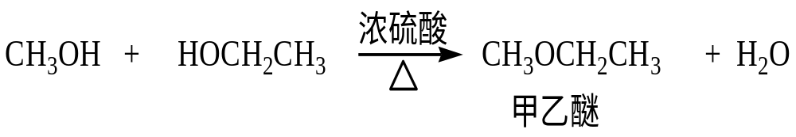
（２）分子间脱水（取代反应）
乙醚

Slide 11
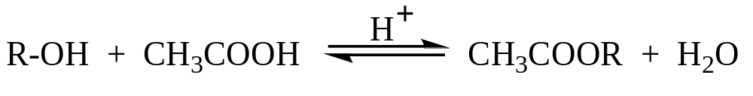
4、与酸反应(酯化反应—取代反应）
O
O
浓H₂SO₄
CH₃CH₂-O--H +
HO--C-CH₃
CH₃CH₂-O-
-C-CH₃
乙酸乙酯
+ H₂O

Slide 12







Slide 13




Slide 14
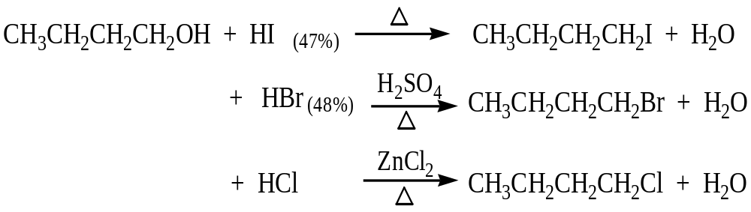
5、与氢卤酸反应（制卤代烃的重要方法）
反应速度与氢卤酸的活性和醇的结构有关。
HX的反应活性： HI > HBr > HCl

Slide 15
乙 醇 用 途
乙醇有相当广泛的用途：
用作燃料，如酒精灯等
制造饮料和香精外，食品加工业
一种重要的有机化工原料，如制造乙酸、乙醚等。
乙醇又是一种有机溶剂，用于溶解树脂，制造涂料。
医疗上常用75％（体积分数）的酒精作消毒剂。

Slide 16
二、醇类
一、醇的概述
（一）、醇的分类：
1、根据分子中所含羟基的数目可分为
一元醇和二元醇、三元醇等多元醇。
2、根据分子中与羟基所连的碳原子分为：
1⁰醇（伯醇），2⁰醇（仲醇），3⁰醇（叔醇）

Slide 17

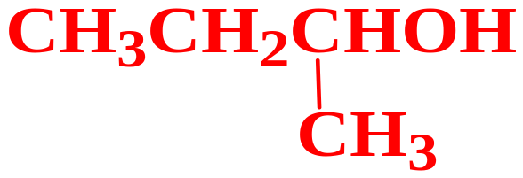
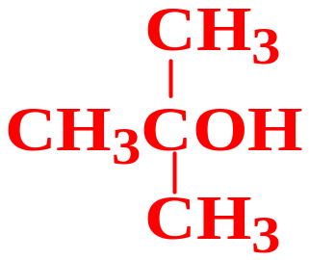
一级醇（1⁰ 伯醇）
一 元 醇
二级醇（2⁰仲醇）
三级醇（3⁰叔醇）
饱和一元醇的通式是: CnH_{2n+1}OH,它可看作是烷烃的一个氢原子被一个-OH取代的有机物。
其分子式为：C_{n}H_{2n+2}O

Slide 18

甲醇CH₃OH是最简单的饱和一元醇，又称木醇，有毒，误服会损伤视神经使人致盲，甚至会致人死亡。工业酒精中含有甲醇，严禁饮用工业酒精。
二 元 醇
乙二醇
乙二醇能显著降低水的凝固点，是汽车发动机的防冻液的主要成分，也是合成高分子化合物涤纶的主要原料。

Slide 19
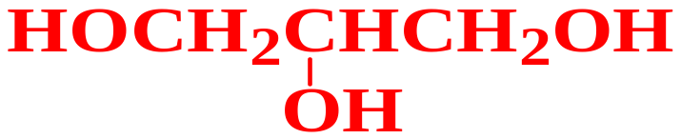
三 元 醇
丙三醇（甘油）
丙三醇（甘油），有很强的吸水能力，用于制造化妆品、制造三硝酸甘油酯。三硝酸甘油酯俗称硝化甘油，主要用作炸药，也是治疗心绞痛的主要化学成分。

Slide 20

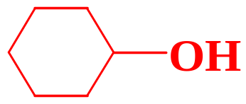
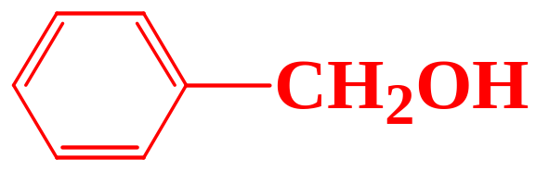
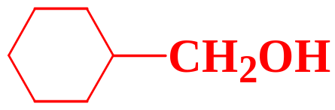
3、根据分子中烃基是否饱和可分为
饱和醇
不饱和醇
CH₂
CH
CH₂
OH
4、根据分子中羟基所连烃基的类型不同，可分为
脂肪醇
脂环醇
芳香醇

Slide 21
（二）、醇的命名：
1、普通命名：
对简单醇：烃基+醇
如:甲醇、乙醇、异丙醇等。
有的醇用俗名：如木醇、酒精、甘油等

Slide 22
2、系统命名：
系统命名法：选择含有羟基的最长碳链作为主链，支链作取代基，从离羟基最近端开始编号。
C
H
3
O
H
C
H
O
H
3
H
3
C
C
H
C
H
C
H
C
H
C
H
C
H
H
C
C
C
H
C
H
C
H
C
H
7
6
5
2
4
2
3
2
2
3
3
2
3
1
6
5
4
3
2
1
6-甲基-3-庚醇
5-甲基-4-烯-2-己醇
（离羟基最近端编号） （选含羟基和重键最长碳链为主链）

Slide 23
练习：用系统命名法给下列几种醇命名
CH₃
CH₃
CH₃-C -OH
CH₃
CH₂ C CH CH₂
CH₃
OH
2-甲基-2-丙醇 2，2-二甲基-3-烯-1-丁醇

Slide 24
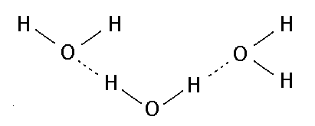
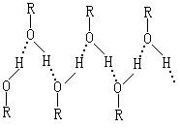
为什么醇比相同碳原子的烃的沸点高许多？
如(HF)_{n} F － H · · · F － H · · · F － H · · ·
水分子之间的氢键
醇分子之间的氢键

Slide 25
（三）、醇的重要物理性质:
1、由于醇分子之间能形成氢键，沸点较相
应分子量的烷烃高。
2、由于醇分子与水分子之间能形成氢键， 1-3个碳的醇能与水互溶；4-11个碳的醇仅部分溶于水；分子中11个碳以上的醇是固体，不溶于水。
3、由于多元醇分子中的羟基较多，增加分子间形成氢键的几率，因此多元醇表现出高沸点、低凝固点和易溶于水的特点。

Slide 26
练习
1.分子式为C₃H₈O的物质有（ ）
A
1种
B
2种
C
3种
D
4种
2.甲醇和分子式为C₃H₈O的醇在一定条件下生成的醚有（ ）
A 2种 B 4种 C 6种 D 8种

Slide 27
3.常用来检验乙醇中是否含有水的物质是
A
胆矾
B
无水硫酸铜
C
氧化钙
D
氯化钙
4.现有①乙烷、②乙烯、③乙醇,如要制取溴
乙烷,应选用( )
A
①②
B
①③
C
②
D
②③

Slide 28
5.现有①乙醇、②1-丙醇、③2-丙醇和
④ 2-甲基-2-丙醇，不能发生催化氧化的是
A
①②
B
③④
C
③
D
④
6.某醇0.25 mol与足量的金属钠反应,在标准状况下产生11.2 L氢气,则该醇是( )
A 一元醇 B二元醇 C 三元醇 D 四元醇

